Slide 1
Федеральное государственное бюджетное образовательное учреждение высшего образования «Красноярский государственный медицинский университет имени профессора В.Ф. Войно-Ясенецкого» Министерства здравоохранения и социального развития Российской Федерации
Компьютерная лекция № 23
Тема: Риккетсиозы, хламидиозы
Дисциплина «Основы микробиологии и иммунологии» Специальность: «Сестринское дело»
Выполнил преподаватель дисциплины
«Основы микробиологии и иммунологии»
Донгузова Елена Евгеньевна
Красноярск 2017 г.

Slide 2
План:
Общая характеристика риккетсий
Возбудитель сыпного тифа
Эндемический блошиный тиф
Общая характеристика хламидий
Заболевания, вызываемые хламидиями

Slide 3
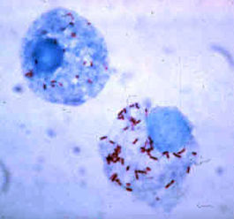
Общая характеристика риккетсий
Риккетсии - это особая группа полиморфных бактерий, которые являются внутриклеточными паразитами.
Cемейство Rickettsiaceae
род Rickettsia
Rickettsia provazеkii- Возбудитель сыпного тифа
Rickettsiosis murina - (Эндемический блошиный тиф.)

Slide 4
У человека риккетсии обусловливают различные лихорадочные заболевания, называемые риккетсиозами:
эпидемический сыпной тиф (европейский),
бо­лезнь Брилла,
эндемический сыпной тиф,
Ку-лихорадка.

Slide 5
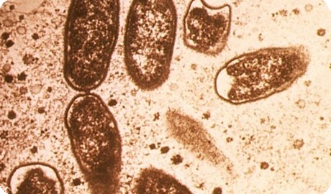
Морфология.
Мелкие (0,2-1 мкм), полиморфные микроорганизмы, среди которых встречаются:
палочковидные,
кокковидные
нитевидные
Не имеют спор, капсул,
Неподвижны,
Грамотрицательны.

Slide 6
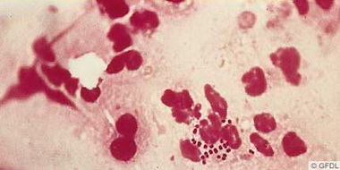
Культивирование.
Размножаются внутри клетки хозяина.
Аэробы.
Обладают собственным мета­болизмом, ведут себя в клетке самостоятельно.
В клетке хозяина каждый вид риккетсий размножается только в определенных местах:
в цитоплазме,
ядре
вакуолях клеток.
Они хорошо размножаются в тканях чувствительных к ним животных и членистоногих.
Ферментативные свойства. Не выражены.
Токсинообразование. Эндотоксин.

Slide 7
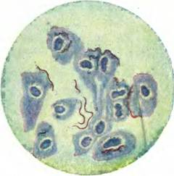
Устойчивость к факторам окружающей среды.
К высо­ким температурам риккетсии мало устойчивы.
К низким темпе­ратурам и к высушиванию все риккетсии устойчивы.
Они чувствительны к антибиотикам.
Сульфамиды не ингибируют их роста.

Slide 8
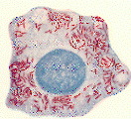
Возбудитель сыпного тифа
Rickettsia provazеkii.
Морфология.
Возбудители эпидемического сыпного тифа - риккетсии Провацека полиморфны.
Имеют форму кокков или гантелей, встречаются нитевидные формы. Средние размеры от 0,8-2,0 x 0,3-0,6 мкм.
При окраске по методу Здродовского они приобретают красный цвет.

Slide 9
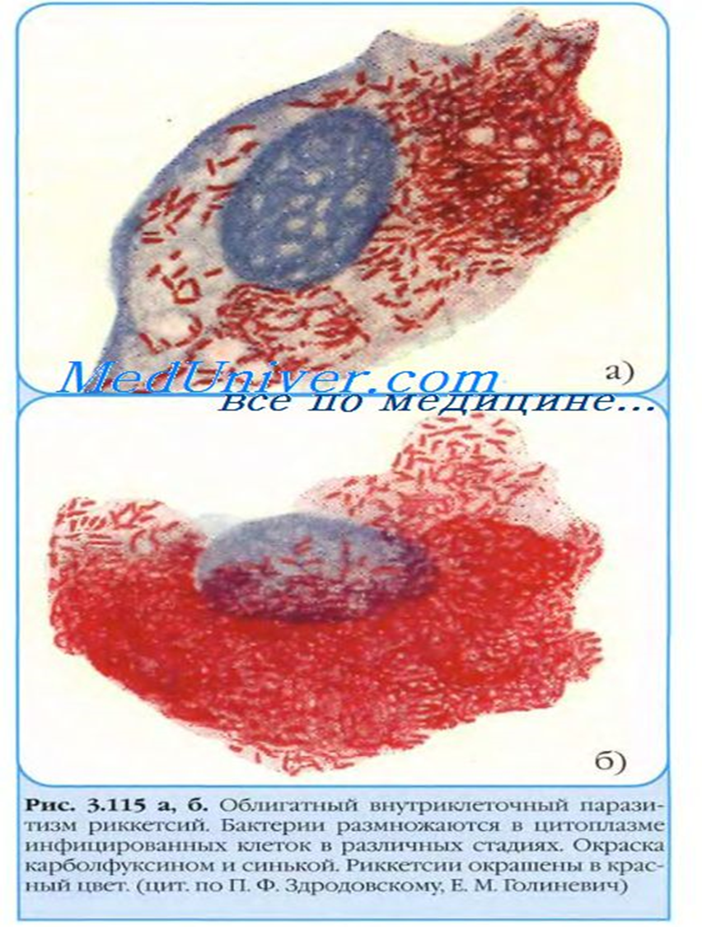
Источники инфекции.
Больной человек.
Пути передачи.
Трансмиссивный.
Иммунитет.
Антимикробный
Антитоксический.
После перенесенного заболевания - пожизненный.

Slide 10
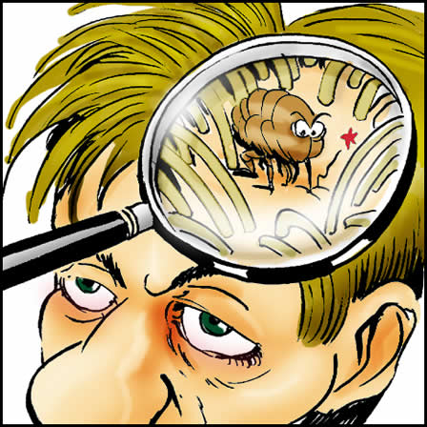
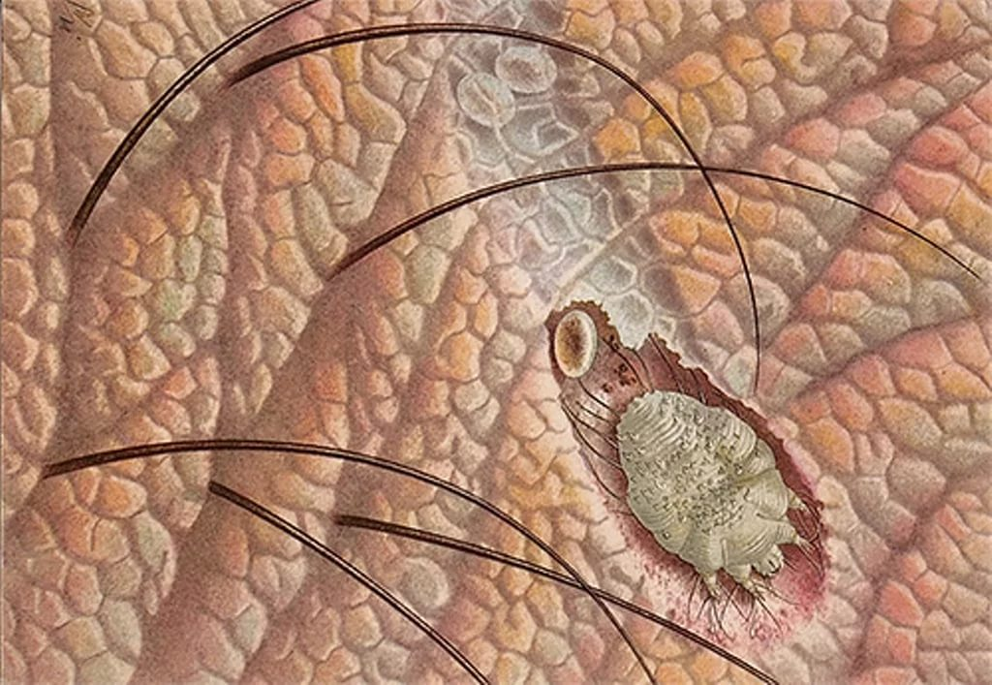
Механизм заражения.
Насосавшись крови больного, вошь становится заразной на 4-5-й день.
За это время риккетсии размножаются в клетках эпителия кишечника вши.
Человек расчесывает место укуса и втирает в ранку риккетсии. Так возбудители оказывают­ся во внутренней среде организма человека.
Накопившись там, они разрушают эпителиальные клетки, попадают в просвет кишки и в большом количе­стве выделяются с фекалиями вши.
Попав на кожу здорового человека, вошь кусает его и тут же выделяет риккетсии с фекалиями.

Slide 11
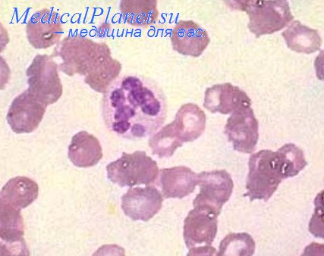
Эндемический блошиный тиф
Морфология.
Мелкие кокковидные или палочковидные микроор­ганизмы.
По способу Здродовского окрашиваются в красный цвет.
Грамотрицательны.

Slide 12
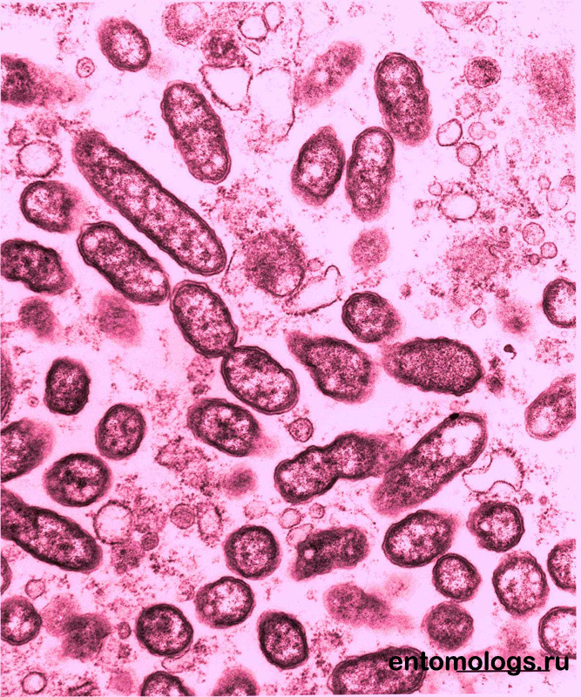
Источники инфекции.
Эндемический сыпной тиф - зоонозная инфекция.
Основными источниками в природе являются крысы и мыши.
Пути передачи.
Трансмиссивный,
Пищевой,
Контактно - бытовой.
Переносчиками могут быть крысиные блохи и клещи.

Slide 13
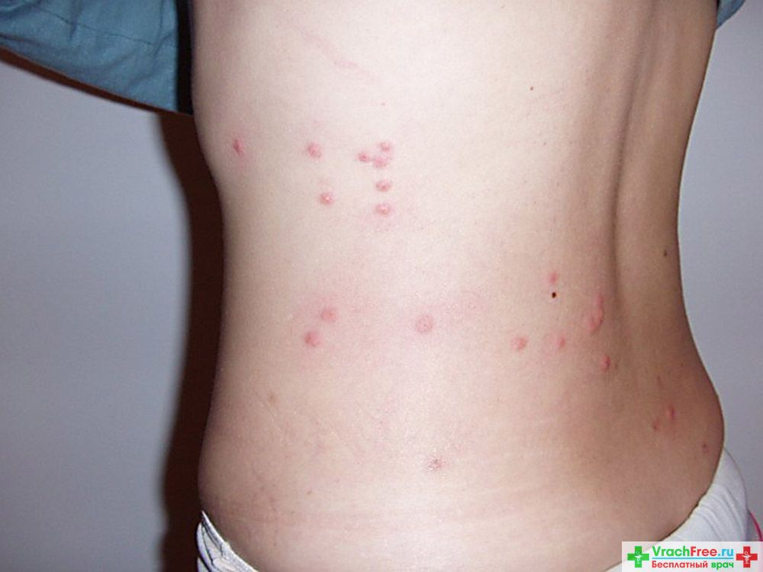
Патогенез.
Эндемический сыпной тиф представляет собой кровяную инфекцию.
Патогенез сходен с патогенезом сыпного тифа.
Клинически протекает легче.
Болезнь характеризуется лихорадкой и появлением сыпи.
Заболевание носит эндемический характер.

Slide 14
Иммунитет.
После болезни развивается стойкий имму­нитет за счет антимикробных и антитоксических защит­ных факторов.
Профилактика.
Уничтожение насекомых, грызунов и улучшение санитарно-гигиенических условий.
Специфиче­ская профилактика осуществляется иммунизацией вакци­ной, содержащей убитые риккетсии Музера,
Вакцинируют людей, живущих в эндемических очагах и подвергшихся опасности заражения.
Лечение.
Антибиотики тетрациклинового ряда.

Slide 15
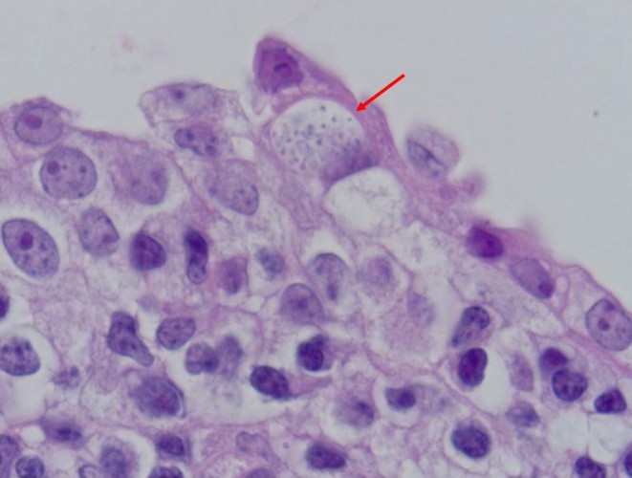
Общая характеристика хламидий
Семейства Chlamydiaceae,
Являются патогенными
облигатными внутриклеточными бактериями.
Паразитирующими в чувствительных клетках теплокровных (млекопитающих, птиц, человека и др.).

Slide 16
Они близки по структуре и химическому составу к классическим бактериям.
Для них характерно:
сохранение морфологической сущности на протяжении всего жизненного цикла,
деление вегетативных форм,
наличие клеточной стенки,
содержание ДНК и РНК,
ферментативная активность,
чувствительность к антибиотикам широкого спектра.

Slide 17
Облигатные внутриклеточные паразиты с уникальным циклом развития.
Они не способны синтезировать высокоэнергетические соединения и обеспечивать собственные энергетические потребности (энергозависимые паразиты), что и определяет их облигатный паразитизм.

Slide 18
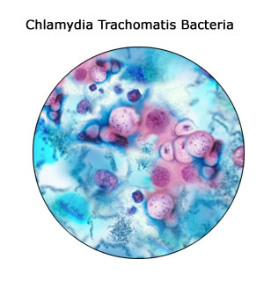
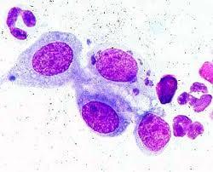
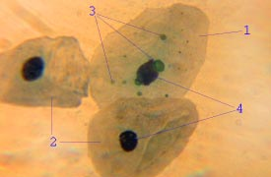
Для человека имеют значение преимущественно следующие представители рода Chlamydia:
Chlamydia trachomatis,
Chlamydophila psittaci,
Chlamydophila pneumonia.

Slide 19
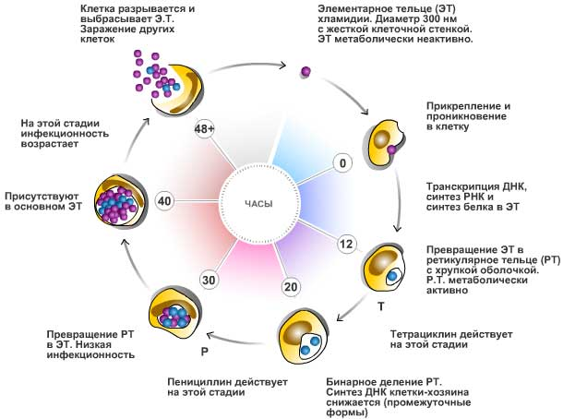
Морфологические особенности
Клеточный цикл развития хламидий имеет две основных формы:
элементарные тельца (ЭТ) - инфекционная форма
ретикулярные тельца (РТ) - вегетативная форма.

Slide 20
Лечение и профилактика
Применяют антибактериальные препараты, проникающие в клетки:
доксициклин
азитромицин.

Slide 21
Контрольные вопросы:
Назовите источники инфекции, входные ворота и пути передачи риккетсиозов, хламидиоза.
Назовите меры профилактики сыпного тифа.

Slide 22
Рекомендуемая литература
Основная литература
Черкес Ф.К., Богоявленская Л.Б., Бельская Н.А. Микробиология. М. Альянс 2014 – 510 с.
Донецкая, Э. Г.-А. Клиническая микробиология : рук. для специалистов клин. лаб. диагностики / Э. Г.-А. Донецкая. - М. : ГЭОТАР-Медиа, 2011. - 480 с.
Дополнительная литература
Медицинская микробиология, вирусология и иммунология : учебник в 2–х т. / ред. В. В. Зверев, М. Н. Бойченко. - М. : ГЭОТАР-Медиа, 2011.
Гиллеспи, С. Х. Наглядные инфекционные болезни и микробиология / С. Х. Гиллеспи, К. Б. Бамфорд ; ред.-пер. С. Г. Пак, А. А. Еровиченков. - М. : ГЭОТАР-Медиа, 2009. - 136 с.
Зубарева, Е. В. Микробиология : курс лекций / Е. В. Зубарева ; Красноярский педагогический университет. - Красноярск : ЛИТЕРА -принт, 2012. - 168 с.
Микробиология, вирусология и иммунология : учебник / ред. В. Н. Царев. - М. : Практическая медицина, 2009. - 544 с.

